Slide 1
Introduction à l'analyse des données

Slide 2
TRAITEMENT DES DONNÉES
Patrick Boily Data Action Lab | uOttawa | Idlewyld Analytics
pboily@uottawa.ca
pboily@uottawa.ca

Slide 3
NETTOYAGE DES DONNÉES
« Évidemment, la meilleure façon de traiter les données manquantes est de ne pas en avoir. »
T. Orchard, M. Woodbury
« La phrase la plus excitante à entendre, celle qui annonce le plus de découvertes, n'est pas « Eurêka ! » mais "C'est drôle... »
I. Asimov
TRAITEMENT DES DONNÉES

Slide 4
4 REMARQUES TRÈS IMPORTANTES
Ne travaillez JAMAIS sur l'ensemble de données original. Faites des copies en cours de route.
Documentez TOUTES vos étapes et procédures de nettoyage.
Si vous vous surprenez à nettoyer une trop grande partie de vos données, ARRÊTEZ. Il y a peut-être un problème avec la procédure de collecte des données.
Réfléchissez à deux fois avant de rejeter une observation entière.

Slide 5
APPROCHES DU NETTOYAGE DES DONNÉES
Il existe deux approches philosophiques du nettoyage et de la validation des données :
méthodique
narratif
L'approche méthodique consiste à passer en revue une liste de contrôle des problèmes potentiels et à signaler ceux qui s'appliquent aux données.
L'approche narrative consiste à explorer l'ensemble des données et à essayer de repérer les schémas improbables et irréguliers.

Slide 6
AVANTAGES ET INCONVÉNIENTS
Méthodique (syntaxe)
Avantages : liste de contrôle est indépendante du contexte ; pipelines faciles à mettre en œuvre ; erreurs courantes/observations non valides sont facilement identifiées
Inconvénients : peut s'avérer chronophage ; impossible d’identifier de nouveaux types d'erreurs
Narratif (sémantique)
Avantages : peut simultanément permettre de comprendre les données ; les faux départs sont (au maximum) aussi coûteux que le passage à une approche mécanique
Inconvénients : peut passer à côté d'importantes sources d'erreurs et d'observations non valables pour les ensembles de données comportant un grand nombre de caractéristiques ; la connaissance du domaine peut fausser le processus en négligeant des zones inintéressantes de l'ensemble de données

Slide 7
OUTILS ET MÉTHODES
Méthodique
liste des problèmes potentiels (Bingo du nettoyage des données)
code pouvant être réutilisé dans différents contextes
Narratif
visualisation
résumé des données
tableaux de distribution
petits multiples
analyse des données

Slide 8
Bingo du nettoyage des données

Slide 9
APPROCHES DU NETTOYAGE DES DONNÉES
L'approche narrative s'apparente à l'élaboration d'une grille de mots croisés avec un stylo et à l'inscription occasionnelle de réponses potentiellement fausses, pour voir où cela vous mène.
L'approche mécanique s’apparente à travailler avec un crayon, un dictionnaire et à ne jamais noter une réponse à moins d'être certain qu'elle est correcte.
Vous résoudrez plus de grilles (et ce sera plus « flashy ») de la première manière, mais vous vous tromperez rarement à l’aide de la seconde.
C'est la même chose avec les données : les analystes doivent être à l'aise avec les deux approches.

Slide 10
LES TYPES D'OBSERVATIONS MANQUANTES
Les champs vides se déclinent en 4 saveurs :
Non-réponse une observation était attendue mais aucune n'avait été saisie
Problème de saisie des données une observation a été enregistrée mais n'a pas été saisie dans l'ensemble de données
Entrée non valide une observation enregistrée a été considérée comme non valide et a été supprimée
Champ vide attendu un champ a été laissé vide, mais comme prévu
Un trop grand nombre de valeurs manquantes (des 3 premiers types) peut indiquer des problèmes liés au processus de collecte des données (nous y reviendrons plus tard) ; un trop grand nombre de valeurs manquantes (du 4e type) peut indiquer une mauvaise conception du questionnaire.

Slide 11
L'ARGUMENT EN FAVEUR DE L'IMPUTATION
Toutes les méthodes d'analyse ne peuvent pas facilement accommoder de telles observations :
Supprimer l'observation manquante
non recommandé, sauf si les données sont manquantes de manière complètement aléatoire dans l'ensemble de l'ensemble de données
acceptable dans certaines situations (comme un petit nombre de valeurs manquantes dans un grand ensemble de données)
Trouver une valeur de remplacement (imputation)
principal inconvénient : nous ne savons jamais quelle aurait été la valeur réelle
souvent la meilleure option disponible

Slide 12
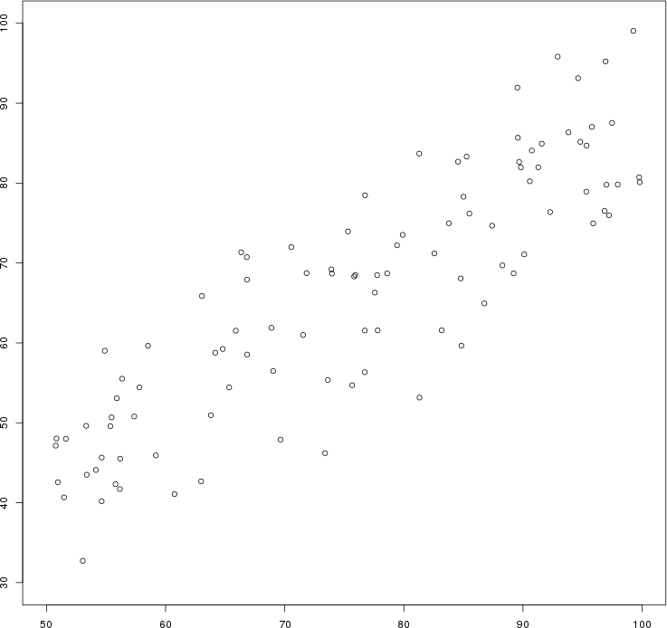
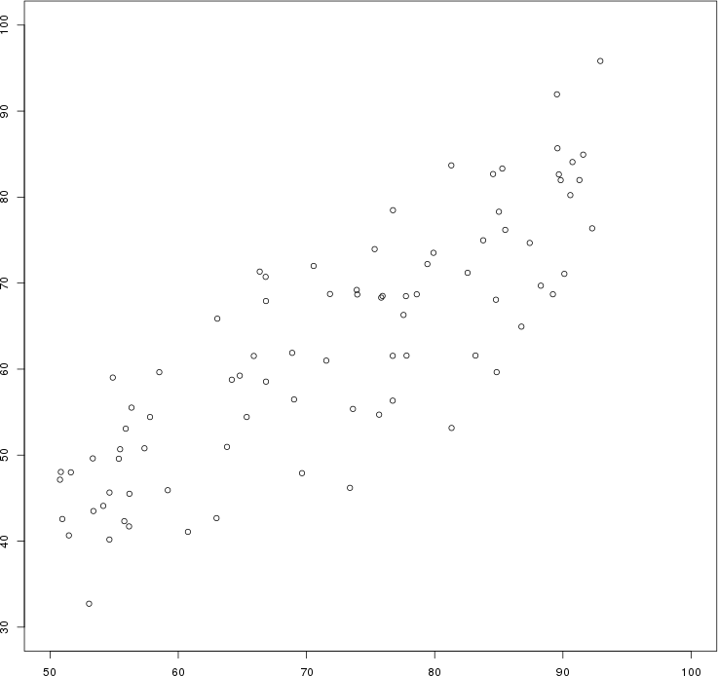
Données artificielles : les valeurs $y$ de tous les points pour lesquels $x > 92$ont été effacées par erreur.
Données originales
Suppression par liste

Slide 13
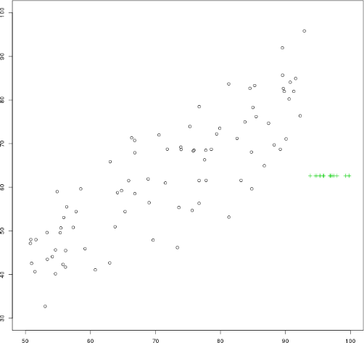
Données artificielles : les valeurs $y$ de tous les points pour lesquels $x > 92$ont été effacées par erreur.
Données originales
Imputation par moyenne

Slide 14
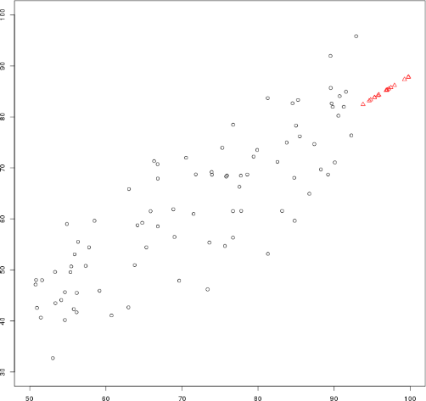
Données artificielles : les valeurs $y$ de tous les points pour lesquels $x > 92$ont été effacées par erreur.
Données originales
Imputation par régression

Slide 15
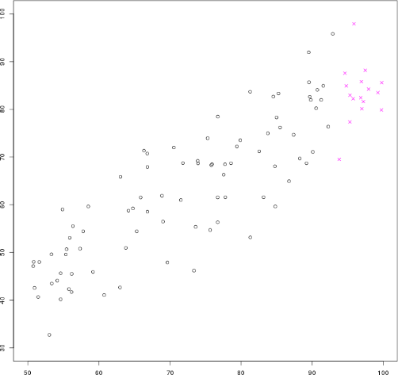
Données artificielles : les valeurs $y$ de tous les points pour lesquels $x > 92$ont été effacées par erreur.
Données originales
Imputation par régression stochastique

Slide 16
POINTS À RETENIR
Les valeurs manquantes ne peuvent pas être simplement ignorées.
Le mécanisme manquant ne peut généralement pas être déterminé avec certitude.
Les méthodes d'imputation fonctionnent le mieux lorsque les valeurs manquent complètement au hasard, mais les méthodes d'imputation ont également tendance à produire des estimations biaisées.
Dans le cas d'une imputation simple, les données imputées sont traitées comme les données réelles ; l'imputation multiple peut contribuer à réduire le bruit.
L'imputation stochastique est-elle la meilleure solution ? Dans notre exemple, oui – mais n'oubliez pas que il n'y a rien de gratuit !

Slide 17
POINTS DE DONNÉES SPÉCIAUX
Les observations périphériques sont des points de données qui sont atypiques par rapport aux :
autres caractéristiques de l'unité (à l'intérieur de l'unité)
mesures sur le terrain pour d'autres unités (entre les unités)
ou dans le cadre d'un sous-ensemble collectif d'observations.
Les observations aberrantes sont des observations qui ne ressemblent pas à d'autres cas ou qui contredisent des dépendances ou des règles connues.
Une étude attentive est nécessaire pour déterminer si les valeurs aberrantes doivent être conservées ou supprimées de l'ensemble de données.

Slide 18
POINTS DE DONNÉES SPÉCIAUX
Les points de données influents sont des observations dont l'absence entraîne des résultats d'analyse sensiblement différents.
Lorsque des observations influentes sont identifiées, des mesures correctives (transformations de données) peuvent être nécessaires pour minimiser leurs effets indus.
Les valeurs aberrantes peuvent être des points de données influents, les points influents ne sont pas nécessairement des valeurs aberrantes.

Slide 19
LA DÉTECTION D'ANOMALIES
Les valeurs aberrantes peuvent être anormales pour n'importe quelle variable de l'unité, ou pour une combinaison de variables.
Les anomalies sont par définition peu fréquentes et généralement entourées d'incertitude en raison de la petite taille des échantillons.
Il est difficile de différencier les anomalies du bruit ou des erreurs de saisie de données.
Les limites entre les unités normales et déviantes peuvent être floues.
Lorsque les anomalies sont associées à des activités malveillantes, elles sont généralement déguisées.

Slide 20
LA DÉTECTION D'ANOMALIES
Il existe de nombreuses méthodes pour identifier les observations anormales ; aucune d'entre elles n'est infaillible et il faut faire preuve de discernement.
Les méthodes graphiques sont faciles à mettre en œuvre et à interpréter.
Observations périphériques diagrammes en boîte, diagrammes de dispersion, matrices de diagrammes de dispersion, distance de Cooke, diagrammes qq normaux
Données influentes un certain niveau d'analyse doit être effectué (effet de levier)
Une fois que les observations anormales ont été supprimées de l'ensemble de données, des unités auparavant « régulières » peuvent devenir anormales.

Slide 21
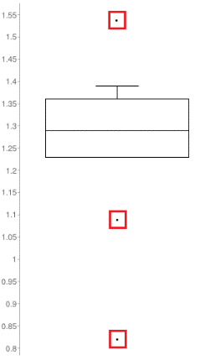
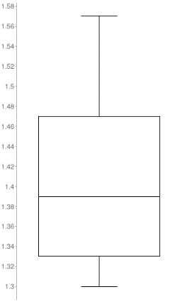
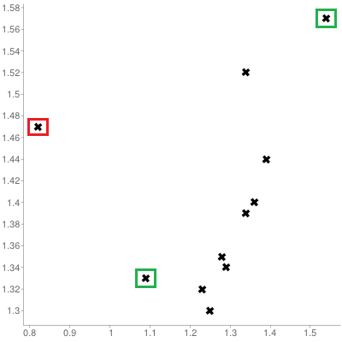
VALEURS ABERRANTES
[Dossier personnel]
Ensemble de données sur les files d'attente : taux de traitement par rapport au taux d'arrivée

Slide 22
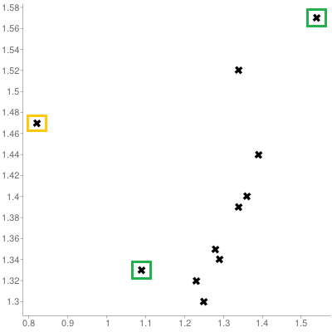
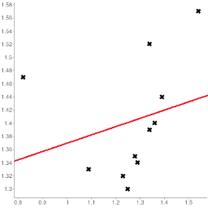
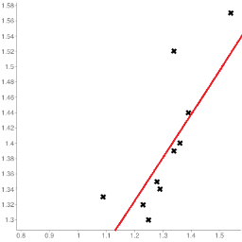
OBSERVATIONS INFLUENTES
[Dossier personnel]
Ensemble de données sur les files d'attente : taux de traitement par rapport au taux d'arrivée

Slide 23

POINTS À RETENIR
L'identification des points d'influence est un processus itératif car les différentes analyses doivent être exécutées de nombreuses fois.
L'identification et la suppression entièrement automatisées des observations anormales ne sont PAS recommandées.
Utilisez des transformations si les données ne sont PAS normalement distribuées.
Le fait qu'une observation soit aberrante ou non dépend de divers facteurs ; les observations qui finissent par être des points de données influents dépendent de l'analyse spécifique à effectuer.

Slide 24
RÉDUCTION ET TRANSFORMATION DES DONNÉES
TRAITEMENT DES DONNÉES

Slide 25
LA DIMENSIONNALITÉ DES DONNÉES
Dans l'analyse des données, la dimension des données est le nombre de variables (ou d'attributs) qui sont rassemblées dans un ensemble de données, représenté par le nombre de colonnes.
Le terme dimension est une extension de l'utilisation du terme pour désigner la taille d'un vecteur.
Nous pouvons considérer les variables utilisées pour décrire chaque objet (ligne) comme un vecteur décrivant cet objet.
Note : le terme dimension est utilisé différemment dans les contextes de business intelligence.

Slide 26
Mais plus de données, c'est toujours mieux, non ?
Ça dépend.

Slide 27
DIMENSIONNALITÉ ÉLEVÉE ET BIG DATA
Les ensembles de données peuvent être « grands » de différentes manières :
trop grandes pour que le matériel puisse les gérer (ne peuvent être stockées ou consultées correctement en raison du nombre d'observations, du nombre de caractéristiques ou de la taille globale).
la taille peut aller à l'encontre des hypothèses de modélisation (nombre de caractéristiques > nombre d'observations).
Exemples :
De multiples capteurs enregistrant 100+ observations par seconde dans une vaste zone géographique sur une longue période = très gros ensemble de données.
Dans la matrice terme-document d'un corpus (col = termes, lignes = documents), le nombre de termes est généralement beaucoup plus élevé que le nombre de documents, ce qui conduit à des données excessivement éparses.

Slide 28
LA MALÉDICTION DE LA DIMENSIONNALITÉ
À moins que la taille de l'ensemble de données ne croisse de façon exponentielle avec sa dimension, les performances de tout modèle que nous construisons risquent de souffrir de la malédiction de la dimensionnalité.
Solutions possibles :
observations d'échantillonnage
sélection des caractéristiques (facile) et/ou réduction des dimensions (difficile).
Nous cherchons des moyens de préserver le signal tout en réduisant la dimension : il est plus facile de trouver des aiguilles dans de petites bottes de foin !
(Il s'agit en fait d'un problème difficile... mais nous éviterons les détails techniques dans ce cours).

Slide 29
ÉCHANTILLONNAGE D’OBSERVATIONS
Question : chaque observation (ligne de l'ensemble de données) doit-elle être utilisée ?
Si les lignes sont sélectionnées au hasard, l'échantillon résultant peut être représentatif de l'ensemble des données.
Inconvénients :
si le signal d'intérêt est rare, l'échantillonnage peut le noyer complètement
si l'agrégation a lieu plus tard, l'échantillonnage affectera nécessairement les chiffres (passagers vs. vols)
même des opérations simples sur un grand fichier (trouver le nombre de lignes, par exemple) peuvent être lourdes en termes de mémoire et de temps de calcul – des informations préalables sur la structure de l'ensemble de données peuvent aider.

Slide 30
SÉLECTION DES CARACTÉRISTIQUES
La suppression des variables non pertinentes ou redondantes est une tâche commune du traitement des données.
Motivations :
les outils de modélisation ne les gèrent pas bien ces tâches (inflation de la variance due à la multi-colinéarité, etc.)
réduction de la dimension (nombre de variables > nombre d'observations)
Approches :
filtre vs. emballage (« wrapper »)
non supervisé vs. supervisé

Slide 31
MÉTHODES DE SÉLECTION DES CARACTÉRISTIQUES
Les méthodes de filtrage inspectent chaque variable individuellement et les évaluent en fonction d'une certaine métrique d'importance.
Les caractéristiques les moins pertinentes (c'est-à-dire dont le score d'importance est inférieur à un certain seuil) sont ensuite supprimées.
Les méthodes enveloppantes recherchent des sous-ensembles de caractéristiques pour lesquels le critère d'évaluation utilisé par la méthode analytique éventuelle est "optimisé".
Le processus est itératif, et généralement intensif en termes de calcul : les sous-ensembles candidats sont utilisés dans l'analyse jusqu'à ce que l'on obtienne une métrique d'évaluation acceptable pour l'analyse.

Slide 32
MÉTHODES DE SÉLECTION DES CARACTÉRISTIQUES
Les méthodes non supervisées déterminent l'importance d'une caractéristique en se basant uniquement sur ses valeurs.
Les méthodes supervisées évaluent l'importance de chaque caractéristique en étudiant sa relation avec une caractéristique cible (corrélation, etc.).
Les méthodes enveloppantes sont généralement supervisées.
Méthodes de filtrage non supervisées : suppression des variables constantes, des variables de type ID (différentes sur toutes les observations), des caractéristiques à faible variabilité, etc.

Slide 33
DISCRÉTISATION
Pour réduire la complexité du calcul, il peut être nécessaire de remplacer une variable numérique par une variable ordinale (de la valeur de la taille à petit, moyen, grand, par exemple).
L'expertise du domaine peut être utilisée pour déterminer la taille des groupes (bins), bien que cela puisse introduire un biais inconscient dans les analyses.
En l'absence d'une telle expertise, les limites peuvent être fixées de sorte que soit
les groupes contiennent chacun le même nombre d'observations
les groupes ont tous la même largeur
la performance d'un outil de modélisation soit maximisée

Slide 34
QUALITÉ DES DONNÉES ET VALIDATION DES DONNÉES
TRAITEMENT DES DONNÉES
Martin : Les données, c’est le bordel…
Allison : Même quand elles ont été nettoyées ?
Martin : Surtout quand elles ont été nettoyées.
P. Boily, Introduction au conseil quantitatif

Slide 35
DONNÉES FIABLES
L'ensemble de données idéal aura le moins de problèmes possible avec :
Validité : type de données, plage de données, réponse obligatoire, unicité, valeur, expressions régulières.
Intégralité : observations manquantes
Exactitude et précision : liées aux erreurs de mesure et/ou de saisie des données ; diagrammes cibles (exactitude en tant que biais, précision en tant qu'erreur standard).
Cohérence : observations contradictoires
Uniformité : les unités sont-elles utilisées de manière uniforme dans les ensembles de données ?
Vérifier les problèmes de qualité des données à un stade précoce peut éviter des difficultés plus tard dans l'analyse.

Slide 36

DONNÉES FIABLES
exact et précis
précis, mais inexact
exact, mais imprécis
ni exact, ni précis

Slide 37
SOURCES COMMUNES D'ERREUR
Lorsque vous traitez des ensembles de données hérités ou combinés (c'est-à-dire des ensembles de données sur lesquels vous avez peu de contrôle) :
un code est attribué aux données manquantes
un code est attribué à « N/A / vide »
erreur de saisie des données
erreur de codage
erreur de mesure
entrées en double
entassement

Slide 38
DÉTECTER LES ENTRÉES NON VALIDES
Les entrées potentiellement invalides peuvent être détectées à l'aide de :
Statistiques descriptives univariées compte, étendue, z-score, moyenne, médiane, écart type, contrôle logique
Statistiques descriptives multivariées table n-way, contrôle logique
Visualisation des données nuage de points, matrice de nuage de points, histogramme, histogramme conjoint, etc.
Cette étape pourrait permettre d'identifier les valeurs aberrantes potentielles.
Le fait de ne pas détecter d’entrées non valides ne signifie pas que toutes les entrées sont valides.
Un petit nombre d'entrées non valides sont recodées comme manquantes.
Notes:
Email story? Smart phone story?

Slide 39
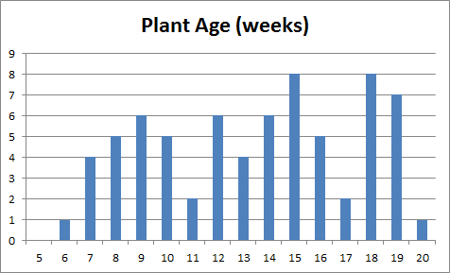
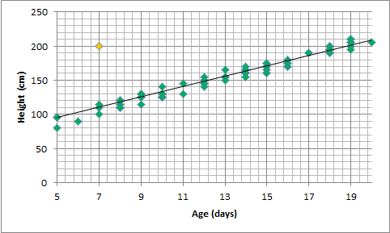
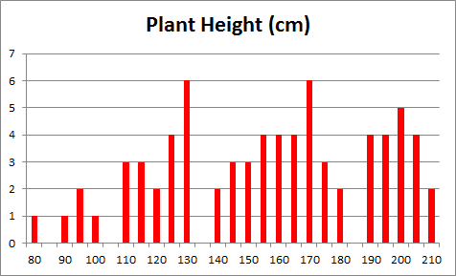
ILLUSTRATION
[Dossier personnel]

Slide 40
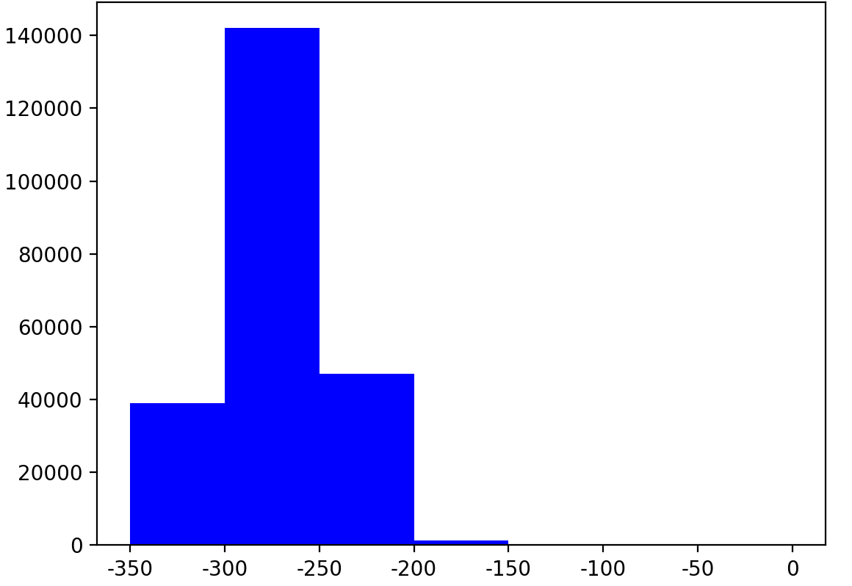
ILLUSTRATION
[Dossier personnel]
Temps d'arrivée au poste de contrôle, avant le départ (mins)

Slide 41
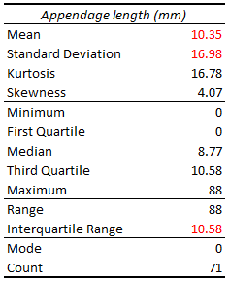
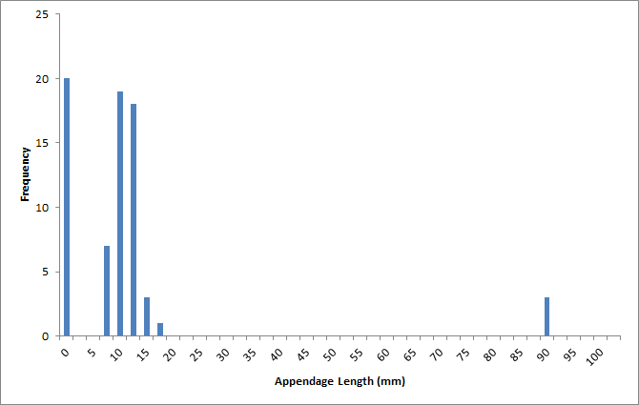
ILLUSTRATION
[Dossier personnel]

Slide 42
POINTS À RETENIR
N'attendez pas que l'analyse soit terminée pour découvrir qu'il y avait un problème de qualité des données.
Les tests univariés ne révèlent pas toujours toute l'histoire.
Les visualisations peuvent aider.
Le contexte est crucial – vous pouvez avoir besoin de plus de contexte sur les données pour les comprendre... mais quelle que soit la situation, vous devez comprendre la qualité de l'ensemble de données.

